Slide 1
Фантазии сеньора Родари
К 100-летию со дня рождения
итальянского писателя
Джанни Родари

Slide 2
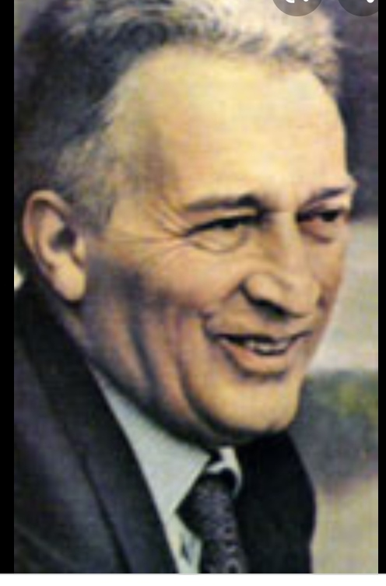
Свою творческую жизнь этот писатель начал с журналистики, а завершил как всемирно известный автор-сказочник, которому за литературную деятельность была присуждена Золотая медаль Х.К . Андерсена

Slide 3
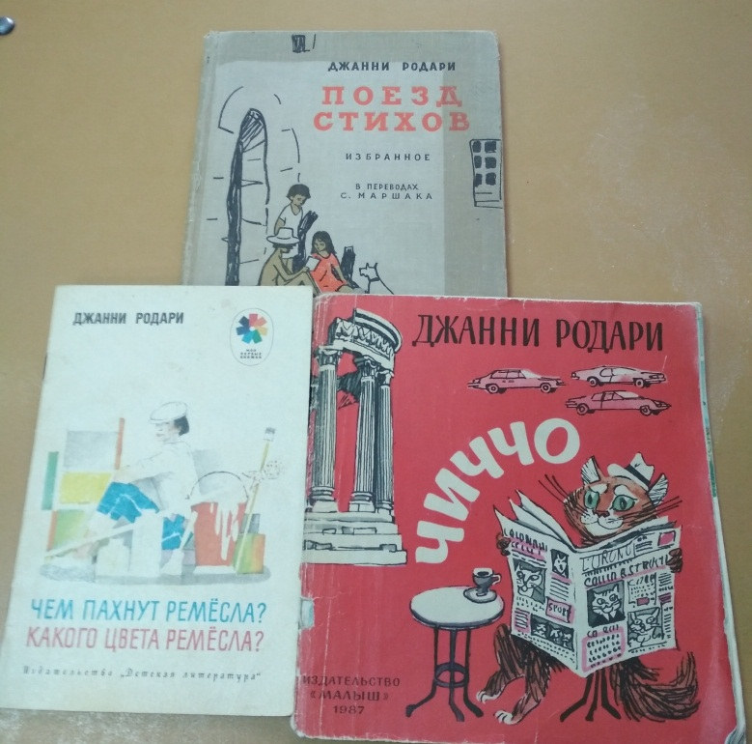
Первые свои стихи Родари опубликовал, когда в газете «Унита», где он тогда работал, ему поручили вести «Уголок для детей.

Slide 4
Сказке писатель посвятил все свое основное творчество. « Я считаю, что сказки могут помочь воспитать ум, одарить его воображением, помочь ребенку узнать мир, …»
На мысль создать свою большую сказку Родари натолкнула сказка Коллоди «Пиноккио». Однако в «Чиполино» действуют не куклы, а очень похожие на людей овощи и фрукты, звери и насекомые.
В повести-сказке «Путешествие голубой стрелы» Родари переносит читателей в мир кукол, убежавших от злой феи-хозяйки магазина игрушек, чтобы принести радость бедным детям, не получившим подарков к Новому году

Slide 5
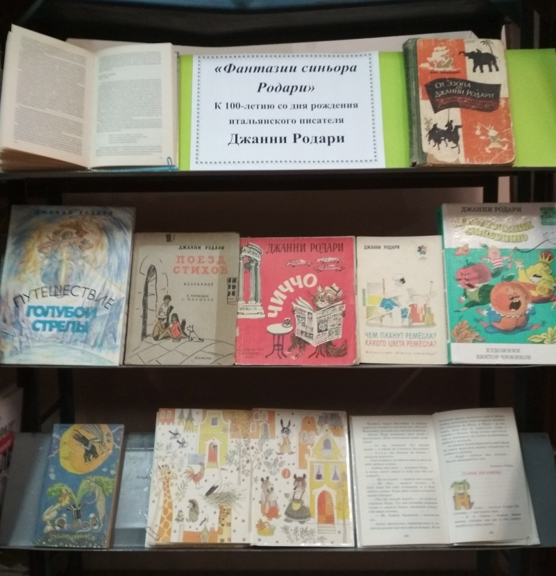
Все, написанное Джанни Родари переведено у нас в стране и уже много лет пользуется неизменным признанием у детского читателя

